Slide 1
Муниципальное образовательное учреждение «Средняя образовательная школа №13 г.Зеленокумска»
Выполнили ученики 4 класса Б
Глухова Луиза
Орлянский Руслан
Классный руководитель:
Семенцова Нина Николаевна

Slide 2
проблемные вопросы:
- что такое семья?
- что такое семейные традиции?
-что такое семейные поделки?
-что такое родословная?

Slide 4
Цель: создать условия для развития речевых и творческих способностей детей в процессе реализации проекта «Семейный калейдоскоп».
Гипотеза: использование данного проекта будет способствовать повышению знаний о семье и ее родословной

Slide 5
Задачи проекта:
-дать представление о понятиях: «родословная», «семья», «традиции»
- продолжать развивать познавательные способности учащихся, активно включать их в творческо – поисковую деятельность.
- расширять кругозор и обогащать словарный запас учащихся терминами родственных отношений, развивать связную речь.
- обогащать детско – родительские отношения опытом совместной творческой деятельности.

Slide 6
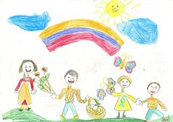
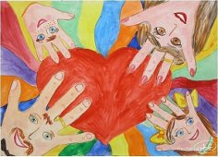
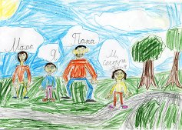
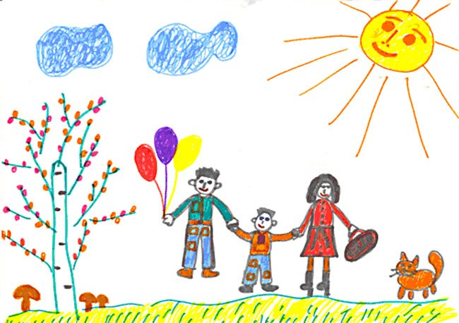
конкурс рисунков «моя семья»

Slide 7
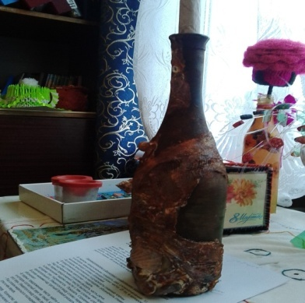
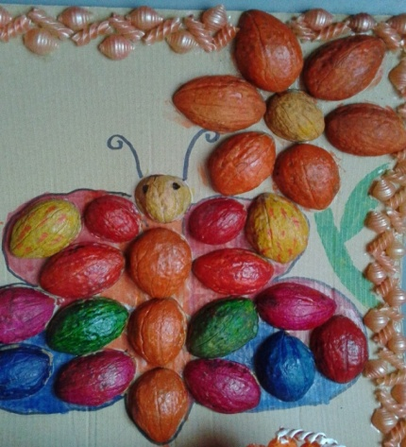
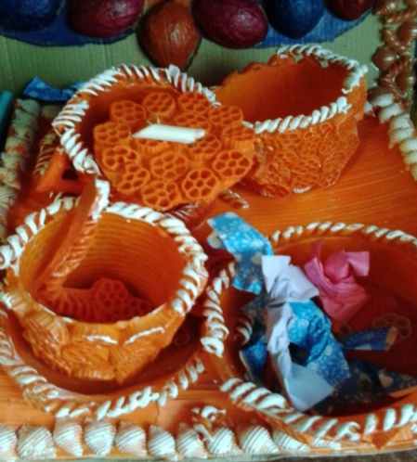
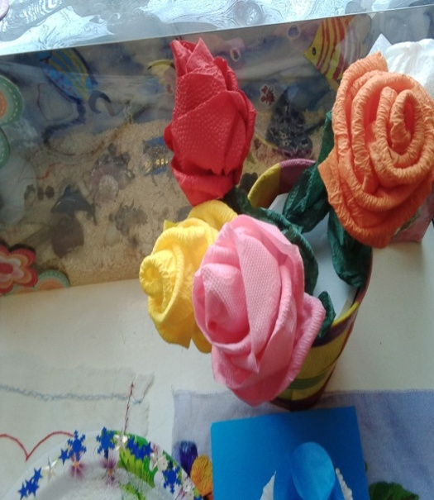
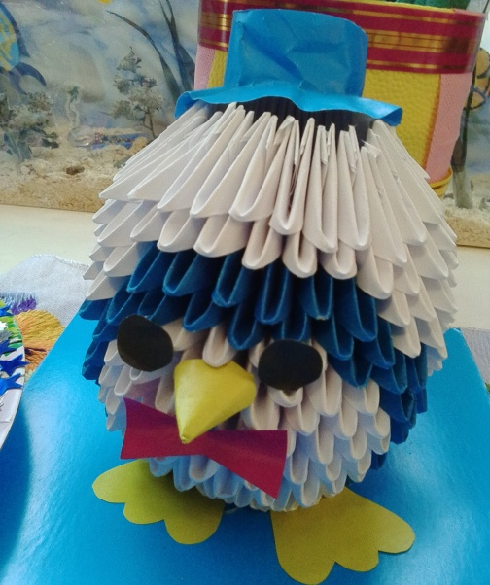
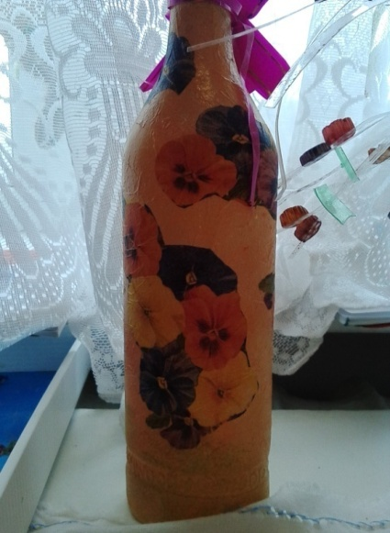
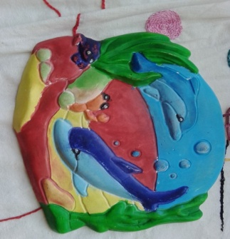
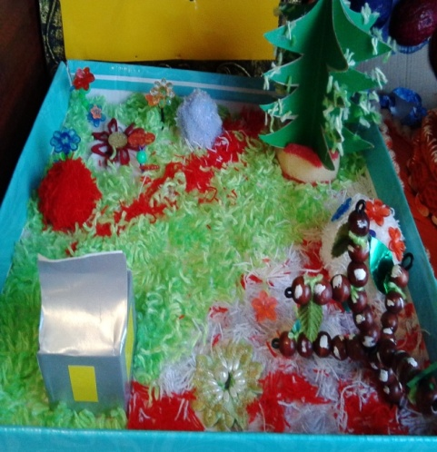
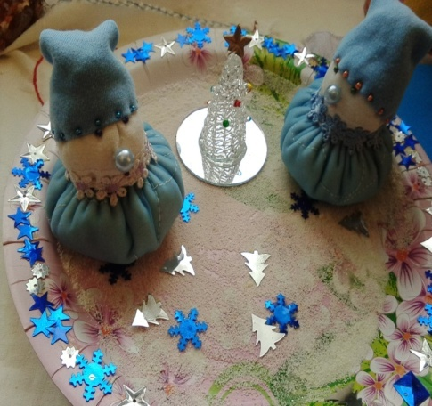
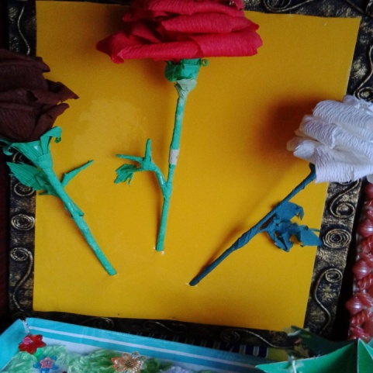
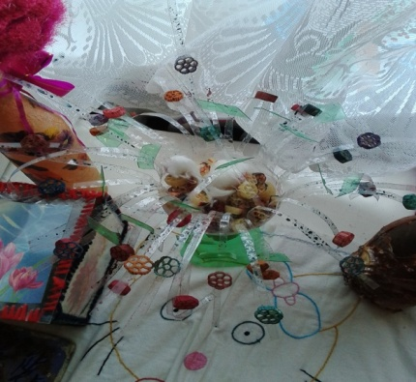
Конкурс семейных поделок

Slide 8
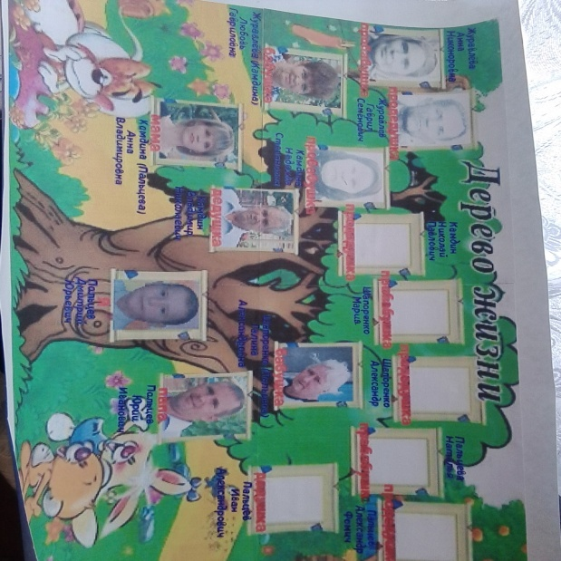
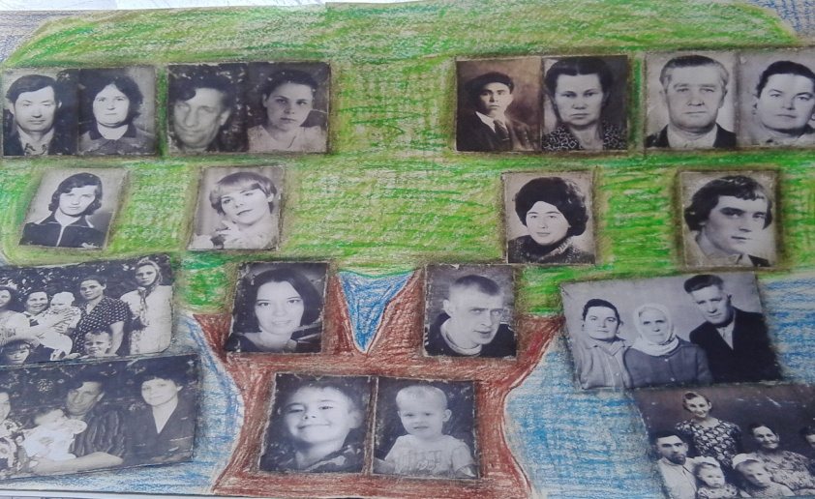
Семейное дерево

Slide 9
Спасибо!

